Slide 1

Introduccion Python
Abraham Legorreta

Slide 2
Generalidades Python
Lenguaje Tipado y no compilado
Sintaxis muy parecido al idioma ingles
Lenguaje multipropósito
Lenguaje que puede seguir una lógica de orientado objetos o orientada a funcional

Slide 3
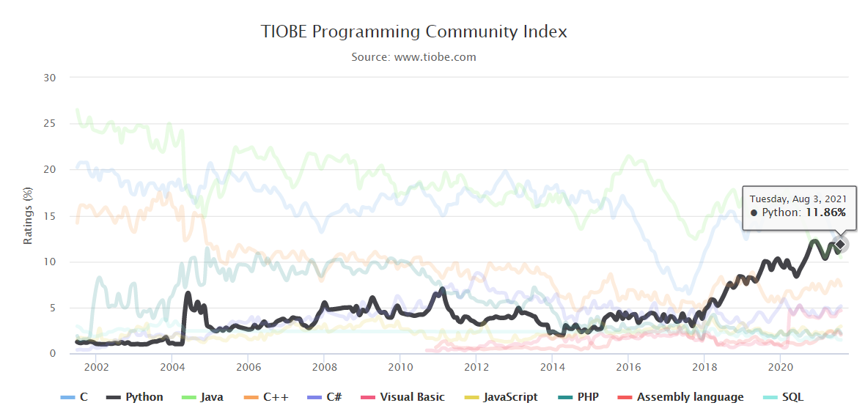
Python popularity

Slide 4
Ventajas
Lenguaje rápido de aprender por su sintaxis parecida al ingles
Multiplataforma
Multipropósito
Comunidad Open-Source
Toda variable en Python es un objeto
Posibilidad de ejecutar scripts en otros lenguajes (Cython)

Slide 5
Desventajas
El tiempo de ejecución es mayor en comparación con otros lenguajes compilados
Las variables al ser todo clasificados por objetos puede llevar a bug's que solo pasaran con valores en especifico
Se debe evaluar todo uso de librería, ya que entre ellas tienen relaciones y puede ser dificil el gestionamiento de versiones.

Slide 6
El Código ideal sera que se pueda prototipar como Python y ejecutar como C

Slide 7
Usos Comunes
Desarrollo Web
Desarrollo Software
Análisis de datos
Inteligencia Artificial
Script de Systema

Slide 8
Sintaxis
Fue diseñado para leer por lo cual se parece mucho al ingles
Los comandos se separan por líneas
Python uso saltos de tabulador para definir el Scope
Le es indiferente comillas dobles o sencillas

Slide 9
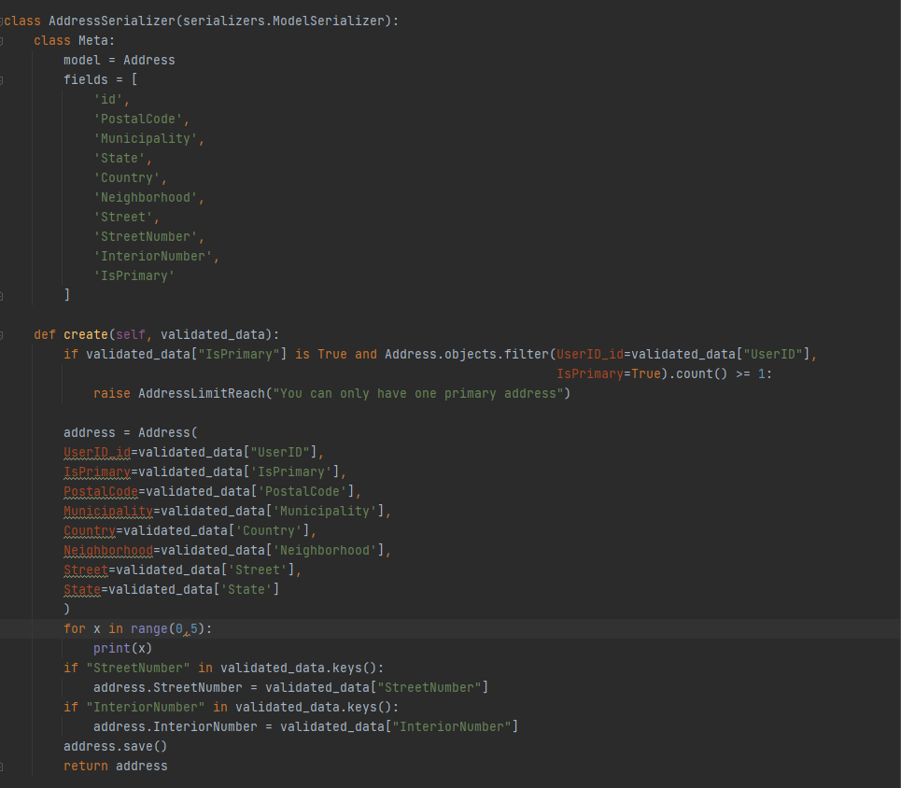
Ejemplo sintaxis

Slide 10
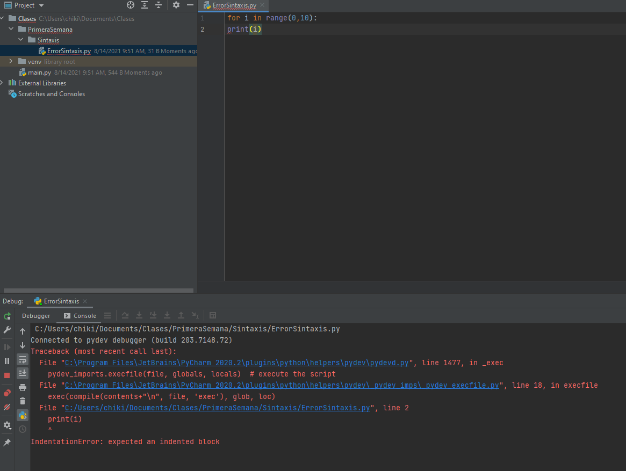
Identitation Error
Prestar atención a los saltos de tabulador

Slide 11
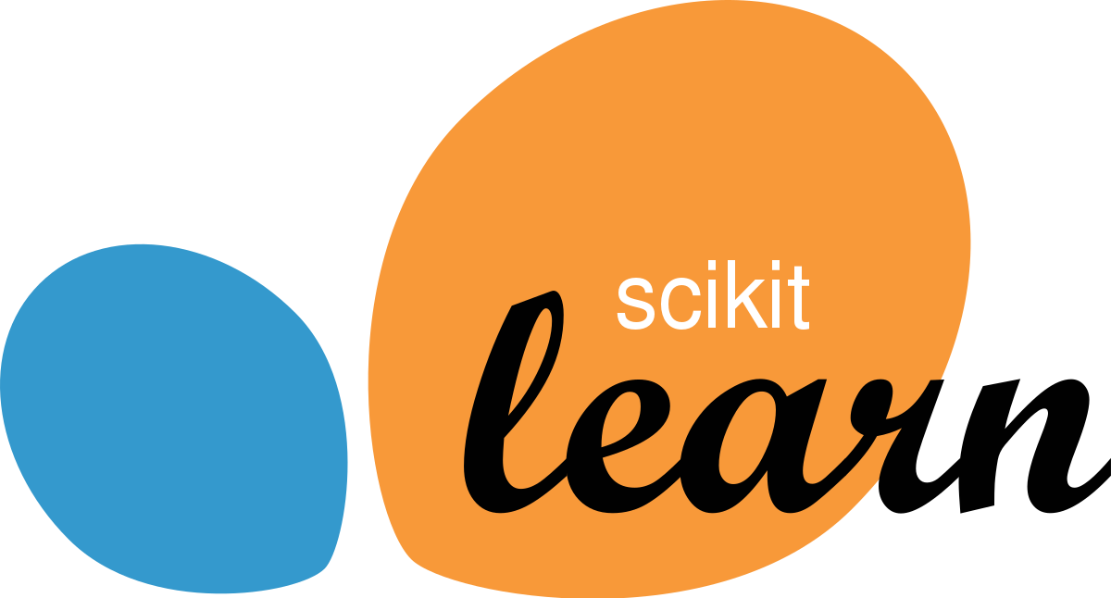

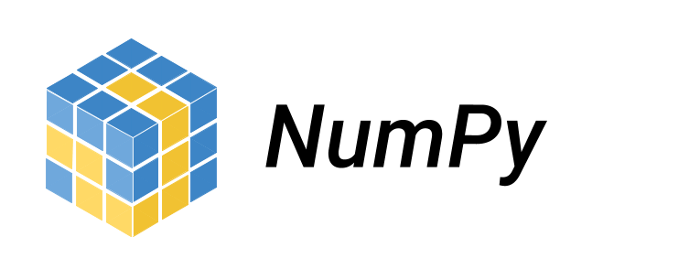
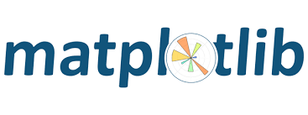
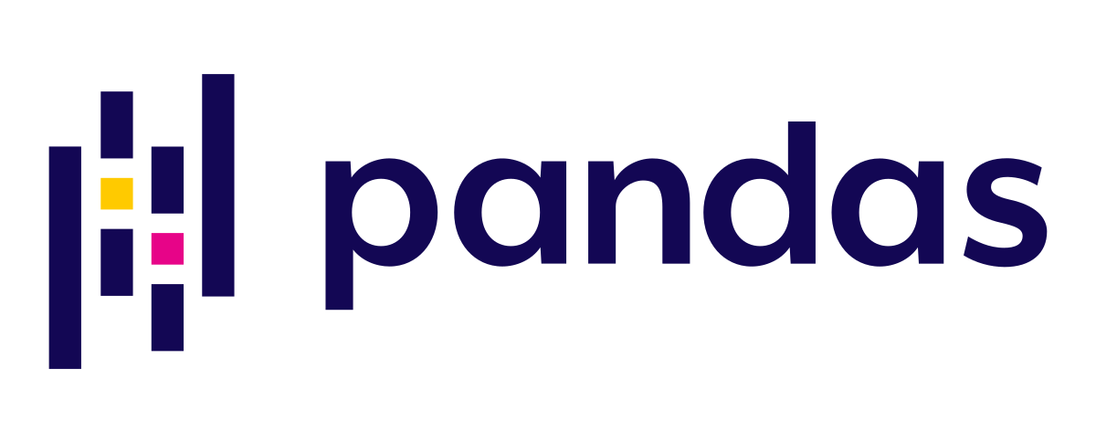
Open Source
Don´t reinvent the Wheel
Es bueno buscar si alguien ya hizo la función que necesito

Slide 12
Validar la confianza en una librería

Slide 13
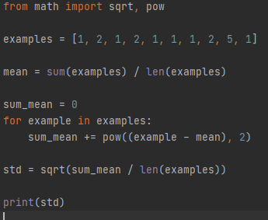
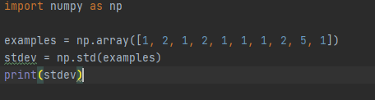
Diferencias de programar con o sin librerias
Sin Numpy
Con Numpy

Slide 14
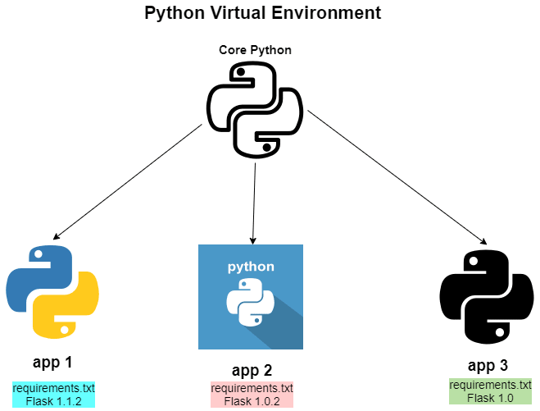
Entornos virtuales
Para evitar conflictos con librerias se trabaja con entornos virtuales, de esta manera Podemos mantener separados los proyectos entre ellos

Slide 15
Introduccion a IDE
Usaremos la IDE de Pycharm
Ofrece out-of box muchos plugins para python
Run
Debug
Esta enfocada en analisis y prototipado

Slide 16
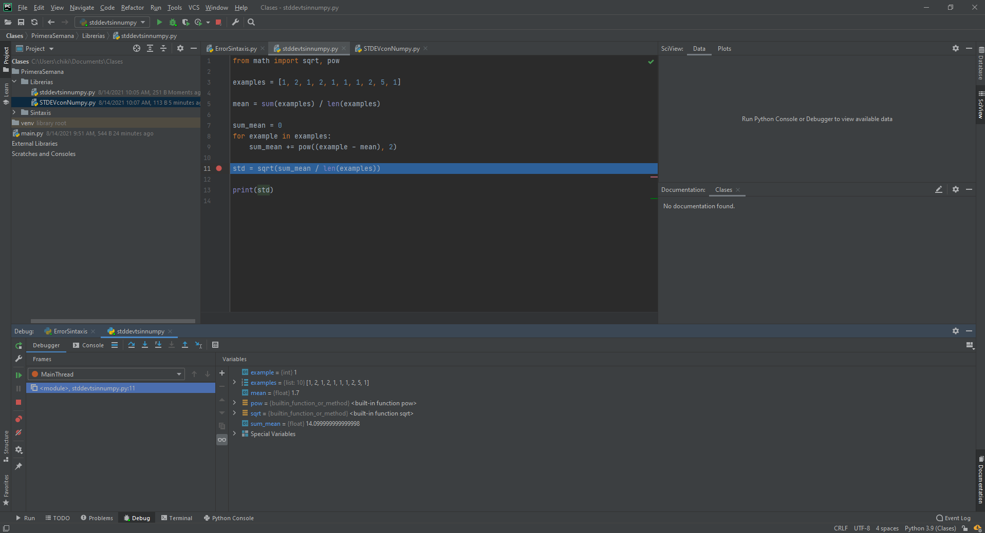
Commands Zone
SciView Zone
Project Zone
Script Zone
Debug Zone

Slide 17
Hola mundo
PRIMER EJERCICIO

Slide 18
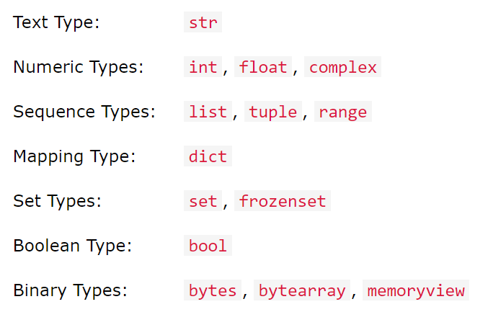
Variables
Solo se declaran, Python intuirá el tipo de variable
Python vincula las variables con un objeto, por lo cual la variable puede ir cambiando de tipo automáticamente
Esto da una ventaja sobre los lenguajes compilados que la variable debe ser declarada con tipo y espacio desde el principio
Las variables primitivas mas usadas son:

Slide 19
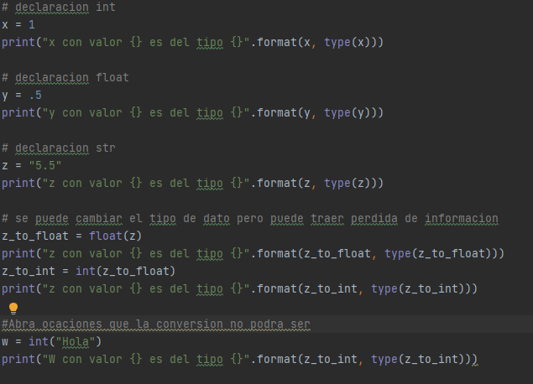
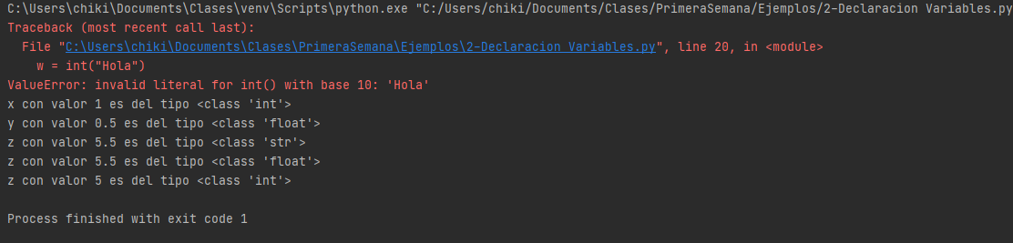
Ejemplo
Declaracion de variables
Prestar atencion a los ValueError

Slide 20
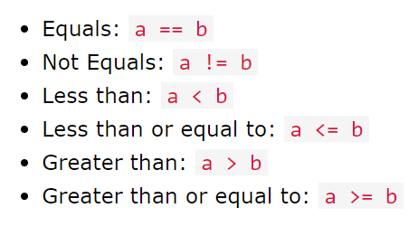
If, Else y Else If
Operadores comparacion:
Sirven para realizar una accion si se cumple una o mas condiciones
Se usa saltos de tabulador para indicar que va dentro del if
Al final de la linea del if se pone ‘:’
Para anidar una o mas condiciones se usa el operador AND o OR

Slide 21
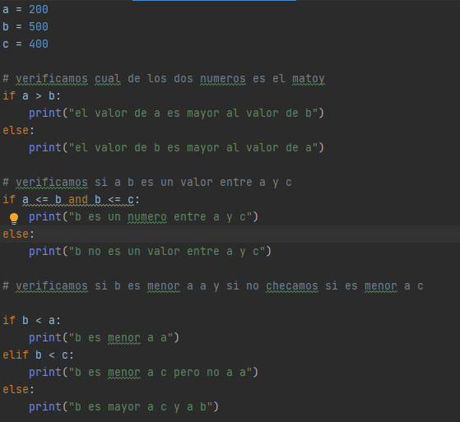
Ejemplo
Ten cuidado con los identention error

Slide 22

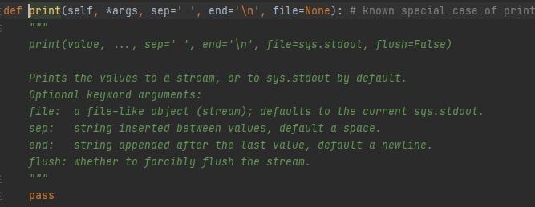
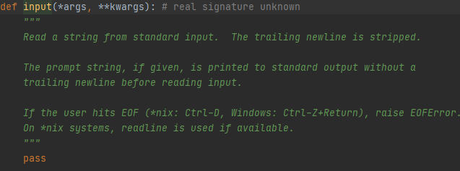
Funciones usadas

Slide 23
Ejercicio
Modificar el codigo de hello world para que pida su nombre al usuario e imprima hola <Nombre>, ejemplo Hola Abraham
Modificar el codigo de condicionales para que acepte tres numeros a,b,c y los regrese acomodados de menor a mayor

